Slide 1
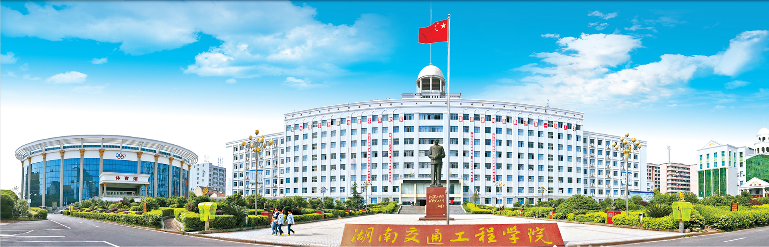

Slide 2
2021/01/15
严把毕业论文（设计）质量关
罗迎社 教授
——做一名合格的指导教师
罗迎社

Slide 3
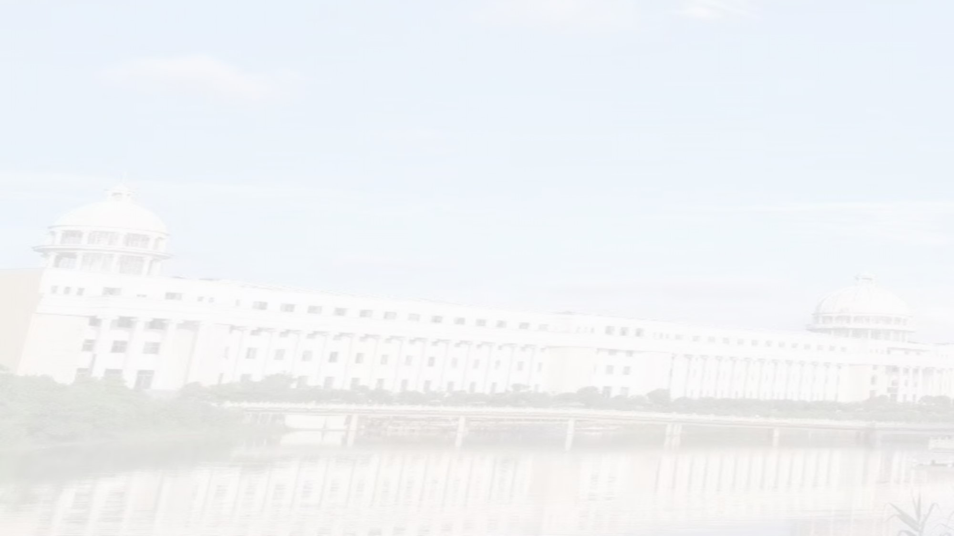
目 录
教育部文件精神传达
1
学校毕业论文（设计）工作安排
2
对指导教师的几点建议
3

Slide 4
教育部文件精神传达
01

Slide 5


2012年11月13日《学位论文作假行为处理办法》（中华人民共和国教育部令第34号）
第九条：指导教师未履行学术道德和学术规范教育、论文指导和审查把关等职责，其指导的学位论文存在作假情形的，学位授予单位可以给予警告、记过处分；情节严重的，可以降低岗位等级直至给予开除处分或者解除聘任合同。
2016年6月16日《高等学校预防与处理学术不端行为办法》（中华人民共和国教育部令第40号）
第七条：教师对其指导的学生应当进行学术规范、学术诚信教育和指导，对学生公开发表论文、研究和撰写学位论文是否符合学术规范、学术诚信要求，进行必要的检查与审核。
Notes:
教学作为大学教育之体，决定了教学是科研的基础：教学需要决定科研的产生。教师在知识传授时遇到了无法纯粹用语言向学生描述事物内在本质的难题时，通过科研实验，向学生演示特定事物的内在结构或与其他事物之间的相互作用，验证有关事物定律的真理性，再现科学知识的发生过程与科学思维的形成机理，帮助学生实现对知识由表象到本质的理解，这也成为了大学科研的发端。教学革新决定科研的发展，随着社会的发展，培养创新型人才成为了大学教学的主要任务，大学科研也随之成为学生获取新知识的渠道和培养新能力的平台，并得到了前所未有的规模化发展。教学内容决定科研的范围，任何科研在内容上总是与大学的专业、学科设置保持着密切的关联性和明显的对应性。一所大学的重点发展专业也正是其科研重点发展的领域。
而科研作为大学教育之用，则主要体现为科研是教学的延伸：大学开展科研活动的根本目的在于将教学活动延伸到专业知识产生的源头，对教学内容与教学方式进行改进与创新，强化教学的时效性。同时，根据科研的发展趋势和成果的社会价值，对专业、学科教学的内容重点和发展方向做出预研与规划，增强教学的前瞻性。教师进行科研活动的核心价值在于获取专业学术发展的最新前沿信息，及时更新自己的知识内存，并在知识传授中加以运用，使学生通过对专业学术发展的动态了解，激发对未知世界的好奇，从而提高学生的学习兴趣与课堂教学效果，这是一种更生动的教学。而学生参与科研活动的主要作用在于通过参与科研活动见证所学知识的产生过程，增强对知识内容的感性体验，加深对专业基础理论知识的领悟，提高其对知识的理解与掌握能力，这是一种更深刻的学习。

Slide 6
2018年7月4日《教育部办公厅关于严厉查处高等学校学位论文买卖、代写行为的通知》（教督厅函〔2018〕6号）
强化学风建设，严格论文审查，严厉查处学位论文买卖、代写等作假行为。
对履职不力、所指导学生的学位论文存在买卖、代写情形的指导教师，要追究其失职责任。对参与购买、代写学位论文的学生，给予开除学籍处分。
2018年8月22日《教育部关于狠抓新时代全国高等学校本科教育工作会议精神落实的通知》（教高函〔2018〕8号）
要强化指导教师责任，加强对选题、开题、答辩等环节的全过程管理。
要严格实行论文查重和抽检制度，建立健全盲审制度，严肃处理抄袭、伪造、篡改、代写、买卖毕业论文等违纪问题，确保本科毕业生论文（设计）质量。
Notes:
教学作为大学教育之体，决定了教学是科研的基础：教学需要决定科研的产生。教师在知识传授时遇到了无法纯粹用语言向学生描述事物内在本质的难题时，通过科研实验，向学生演示特定事物的内在结构或与其他事物之间的相互作用，验证有关事物定律的真理性，再现科学知识的发生过程与科学思维的形成机理，帮助学生实现对知识由表象到本质的理解，这也成为了大学科研的发端。教学革新决定科研的发展，随着社会的发展，培养创新型人才成为了大学教学的主要任务，大学科研也随之成为学生获取新知识的渠道和培养新能力的平台，并得到了前所未有的规模化发展。教学内容决定科研的范围，任何科研在内容上总是与大学的专业、学科设置保持着密切的关联性和明显的对应性。一所大学的重点发展专业也正是其科研重点发展的领域。
而科研作为大学教育之用，则主要体现为科研是教学的延伸：大学开展科研活动的根本目的在于将教学活动延伸到专业知识产生的源头，对教学内容与教学方式进行改进与创新，强化教学的时效性。同时，根据科研的发展趋势和成果的社会价值，对专业、学科教学的内容重点和发展方向做出预研与规划，增强教学的前瞻性。教师进行科研活动的核心价值在于获取专业学术发展的最新前沿信息，及时更新自己的知识内存，并在知识传授中加以运用，使学生通过对专业学术发展的动态了解，激发对未知世界的好奇，从而提高学生的学习兴趣与课堂教学效果，这是一种更生动的教学。而学生参与科研活动的主要作用在于通过参与科研活动见证所学知识的产生过程，增强对知识内容的感性体验，加深对专业基础理论知识的领悟，提高其对知识的理解与掌握能力，这是一种更深刻的学习。

Slide 7
2019年9月29日《教育部关于深化本科教育教学改革全面提高人才培养质量的意见》（教高〔2019〕6号）
科学合理制定本科毕业论文（设计）要求，严格全过程管理，严肃处理各类学术不端行为。
2020年《深化新时代教育评价改革总体方案》
探索学士学位论文（设计）抽检试点工作，完善博士、硕士学位论文抽检工作，严肃处理各类学术不端行为。

Slide 8
国家高度重视毕业论文（设计）诚信建设

Slide 9
2020年12月24日教育部发布了《本科毕业论文（设计）抽检办法（试行）》（教督〔2020〕5号）
背景与目的：
本科毕业论文（设计）是学生本科阶段综合学业成果。开展本科毕业论文抽检，考查本科生基本学术规范和基本学术素养，旨在督促高校落实立德树人根本任务，推动高校加强培养过程管理、把好毕业出口质量。
抽检的比例和范围：
本科毕业论文（设计）抽检每年进行一次，抽检对象为上一学年度授予学士学位的论文，抽检比例原则上应不低于2%。省级教育行政部门采取随机抽取的方式确定抽检名单，抽检论文要覆盖本地区所有本科层次普通高校及其全部本科专业。

Slide 10
抽检工作开展：
本科毕业论文抽检工作实施分级管理。教育部负责统筹组织和监督，省级教育行政部门负责具体实施，各有关高校配合落实。
教育部建立全国本科毕业论文抽检信息平台，面向省级教育行政部门提供学术不端行为检测、毕业论文提取和专家评审等定制功能，对各省级教育行政部门开展本科毕业论文抽检工作实行全过程监督。
省级教育行政部门基于抽检信息平台和本地区学士学位授予信息，采取随机抽取的方式确定抽检名单。利用抽检信息平台对抽检论文进行学术不端行为检测，检测结果供专家评审参考。采取随机匹配方式组织同行专家对抽检论文进行评议，提出评议意见。

Slide 11
问题学位论文：
本科毕业论文抽检分为初评和复评两个环节。
初评阶段，每篇论文送3位同行专家，3位专家中有2位以上（含2位）专家评议意见为“不合格”的毕业论文，将认定为“存在问题毕业论文”。3位专家中有1位专家评议意见为“不合格”，将再送2位同行专家进行复评。
复评阶段，2位复评专家中有1位以上（含1位）专家评议意见为“不合格”，将认定为“存在问题毕业论文”。
抽检结果：
本科毕业论文抽检结果由省级教育行政部门向有关高校反馈、抄送省级学位委员会，同时报教育部备案。

Slide 12
结果使用：
一是抽检结果以适当方式向社会公开。
二是对连续2年均有“存在问题毕业论文”，且比例较高或篇数较多的高校，省级教育行政部门应在本省域内予以通报，减少其招生计划，并进行质量约谈，提出限期整改要求。高校应对有关部门、学院和个人的人才培养责任落实情况进行调查，依据有关规定予以追责。
三是对连续3年抽检存在问题较多的本科专业，经整改仍无法达到要求者，视为不能保证培养质量，省级教育行政部门应依据有关规定责令其暂停招生，或由省级学位委员会撤销其学士学位授权点。
四是对涉嫌存在抄袭、剽窃、伪造、篡改、买卖、代写等学术不端行为的毕业论文，高校应按照相关程序进行调查核实，对查实的应依法撤销已授予学位，并注销学位证书。
五是抽检结果将作为本科教育教学评估、一流本科专业建设、本科专业认证以及专业建设经费投入等教育资源配置的重要参考依据。

Slide 13
学校毕业论文（设计）工作安排
02

Slide 14
2021届毕业论文（设计）工作流程及时间安排：
第一阶段工作：
阶段 | 完成时间 | 工作流程及要求
指导教师下达任务书 | 1月15日之前 | ●在指导教师和学生双向选择（选题）的基础上，向学生传达毕业论文(设计)要求及有关管理规定，师生沟通交流课题任务，指导教师向学生下达《毕业论文（设计）任务书》。 ●要求学生在寒假期间查阅指导老师提供的基本参考文献，原则上为10篇左右。
学生完成开题报告 | 3月10日之前 | ●指导教师指导学生查阅相关文献，参考文献原则上总数不少于15篇（其中近5年期刊文献数量不少于总文献的三分之一，外文期刊文献不少于2篇，专著教材和工具书不超过总文献数量的三分之一）。撰写毕业论文（设计）提纲，完成文献综述和开题报告，参考文献务必在文献综述中按顺序引用。（期间指导教师至少有1次线上或当面指导学生） ●指导教师批阅开题报告后撰写评语，教研室审核，审核通过上交打印稿到二级学院，教务处抽查。

Slide 15
2021届毕业论文（设计）工作流程及时间安排：
第二阶段工作：
阶段 | 完成时间 | 工作流程及要求
学生撰写毕业论文（设计）初稿 | 4月15日之前 | ●学生根据毕业论文（设计）任务书及提纲，开展相关研究工作，并着手撰写毕业论文（设计）提纲。（期间指导教师至少有1次线上或当面指导学生） ●指导教师应做好学生的指导工作，定期检查学生的工作进度和质量，及时解答和处理学生有关问题。完成毕业论文（设计）初稿（至此阶段，指导教师当面指导学生不应少于2次，要坚决杜绝学生毕业论文（设计）弄虚作假、抄袭剽窃等行为）。

Slide 16
2021届毕业论文（设计）工作流程及时间安排：
第二阶段工作：
阶段 | 完成时间 | 工作流程及要求
毕业论文（设计）中期检查 | 4月25日之前 | ●二级学院要随时了解、检查各专业的工作进展情况，及时研究协调处理本单位毕业论文（设计）中的有关问题，完成本院学生毕业论文(设计)中期检查。（至此阶段，指导教师当面指导学生不应少于4次）。 ●指导教师要综合学生中期检查的情况及质量，对学生论文提出有针对性的修改意见。 ●学校组织相关专家对二级学院毕业论文(设计)进行中期抽查检查。（重点检查毕业论文（设计）开题报告与初稿）

Slide 17
2021届毕业论文（设计）工作流程及时间安排：
第二阶段工作：
阶段 | 完成时间 | 工作流程及要求
完成毕业论文（设计）修改及定稿 | 5月10日之前 | ●学生检测毕业论文（设计）的文字复制比例，检测不合格的学生修改后自行检查(知网)，查重结果不符合学校规定的，不允许答辩。（至此阶段，指导教师当面指导学生不应少于6次）
指导教师 审阅 | 5月15日之前 | ●指导教师认真审阅学生的毕业论文（设计）定稿，完成指导教师评阅表。 ●指导教师在评阅表上签字，对评阅结果负责。

Slide 18
2021届毕业论文（设计）工作流程及时间安排：
第三阶段工作：
阶段 | 完成时间 | 工作流程及要求
第二次检查 | 5月20日之前 | ●学校组织相关专家对学生毕业论文（设计）进行现场全面检查，并公示检查结果。
论文修改 | 5月25日之前 | ●指导教师根据毕业论文（设计）检查结果重点指导不达标的学生。
第三次检查 | 6月1日之前 | ●学校组织相关专家对学生毕业论文（设计）再次进行全面检查，并公示不达标的学生及指导老师。
论文修改 答辩资格 审查 |  | ●二级学院教研室督查公示不达标的学生及指导老师完成毕业论文修改。（至此阶段，指导教师指导学生不应少于8次） ●二级学院组织审查毕业生答辩资格，未按要求完成毕业论文（设计）修改的学生不参与答辩。

Slide 19
2021届毕业论文（设计）工作流程及时间安排：
第三阶段工作：
阶段 | 完成时间 | 工作流程及要求
毕业论文（设计） 第一次答辩 | 6月6日之前 | ●答辩委员会或答辩小组对学生进行公开答辩，并做好答辩记录（不能太简单）。答辩安排应提前一周到教务处报备。 ●学生针对答辩中发现的问题，进行再次修改。
毕业设计（论文） 第二次答辩 | 6月12日之前 | ●二级学院组织第一次答辩未通过的学生参加二次答辩。
材料存档及总结 | 6月18日之前 | ●指导教师检查毕业生毕业论文（设计）存档资料，确认无误后，提交给教研室、二级学院审核。 ●二级学院认真做好工作总结，并报送教务处。

Slide 20
对指导教师的几点建议
03

Slide 21
关心学生的思想动态，教育学生树立科学严谨的研究态度，用自身的行为影响他们，防治学术不端行为的产生。
重点对选题意义、写作安排、逻辑构建、专业能力以及学术规范等进行“合格性”考察；重视学生文献综述撰写、实验（调研）方案设计；注重格式的规范；善于激发学生的创意。
严格时间节点，引导、督促学生按时完成毕业论文（设计）。

Slide 22
谢谢聆听

